Slide 1
PROGETTO PROGRAMMAZIONE WEB
“American”
“ Soak in dreams”
Studenti:
Nome Matricola
CORSUTO ANTONIO 0512103289
GENNARO RUSSO 0512103160

Slide 2
Obiettivo del progetto
Realizzare un sito web per American , un multisala cinematografico operante in Italia.
Si tratta di sito utile per rendere celere gli acquisto dei biglietti, per conoscere la programmazione e per ottenere qualsiasi informazione utili riguardo le prossime uscite e sul cinema in generale.

Slide 3
Analisi di siti esistenti
Per la realizzazione del sito verranno presi in esame due siti in particolare:
THESPACE e UCI CINEMA , leaders nel settore con molte sale in tutta italia, per la loro interfaccia semplice, pulita e molto intuitiva per qualsiasi tipologia di cliente.

Slide 4
THE SPACE
//SCREEN SHOT THE SPACE

Slide 5
UCI CINEMA
// SCREEN SHOT THE SPACE

Slide 6
Funzionalità del sito
VISUALIZZARE TUTTI I FILM PRESENTI IN SALA
VISUALIZZARE LE PROSSIME USCITE IN SALA
DARE INFORMAZIONE SU COME RAGGIUNGERE IL CINEMA
FORNIRE UNA SERIE DI STRUMENTI PER CONTATTARE IL CINEMA
MOSTRARE GLI SNACKS E LE BIBITE ACQUISTABILI NEL CINEMA
MOSTRARE I PREZZI PER LE PROIEZIONI SETTIMANALI
PUBBLICIZZARE EVENTI SPECIALI E GIORNATE A PREZZI RIDOTTI
ACQUISTARE UN BIGLIETTO PER LA PROIEZIONE DI UN FILM SCEGLIENDO IL POSTO
FAR REGISTRARE I CLIENTI SUL SITO
FAR LOGGARE I CLIENTI SUL SITO
PREVEDERE UNA SEZIONE DEDICATA PER L 'ADMIN PER AGGIUNGERE FILM E PROIEZIONI

Slide 7
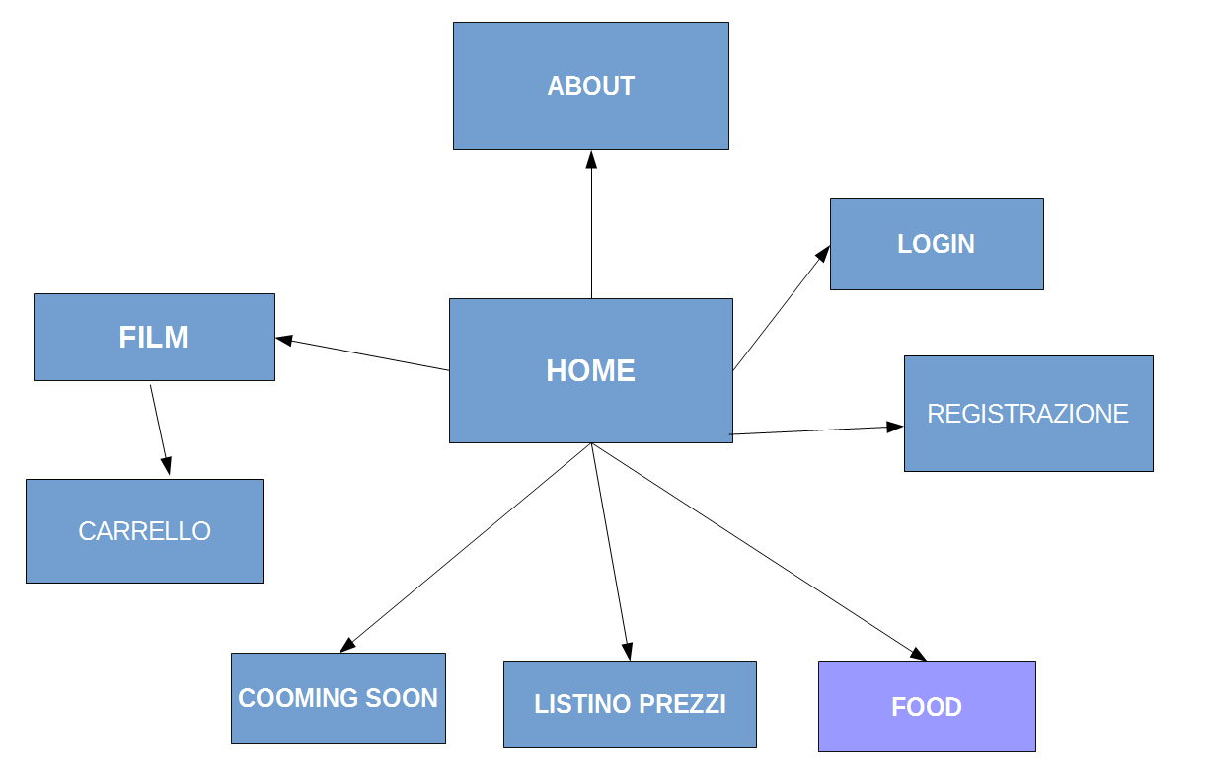
Diagramma navigazionale

Slide 8
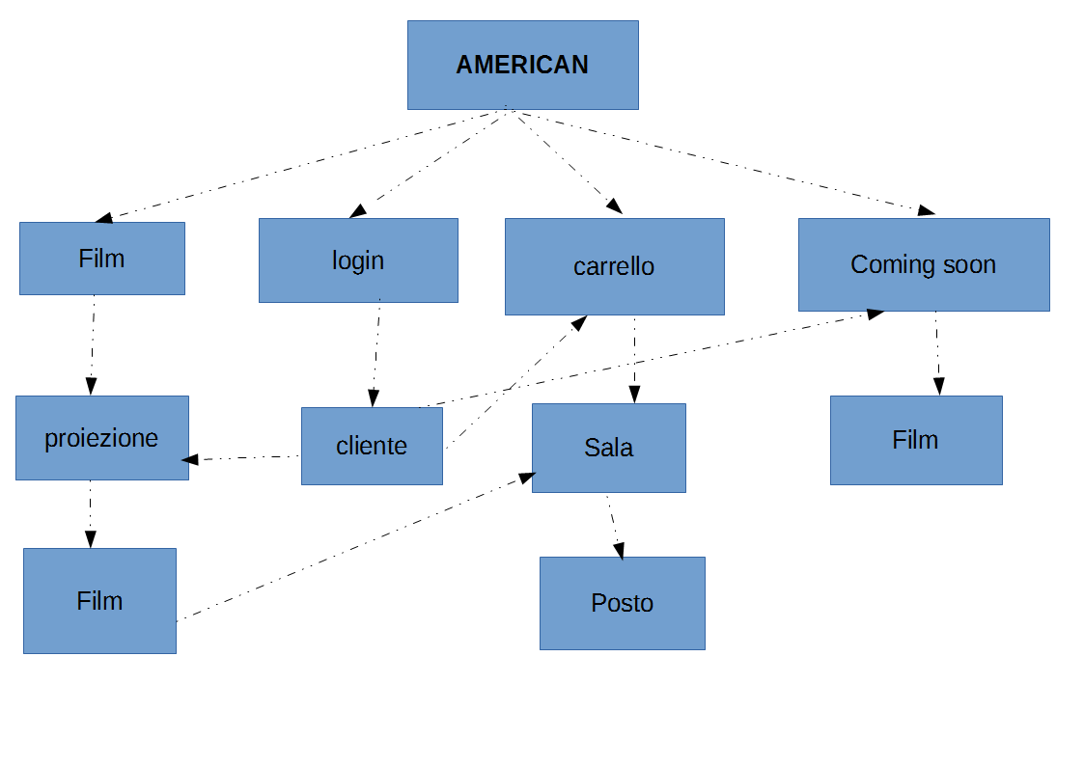
Mappa dei contenuti

Slide 9
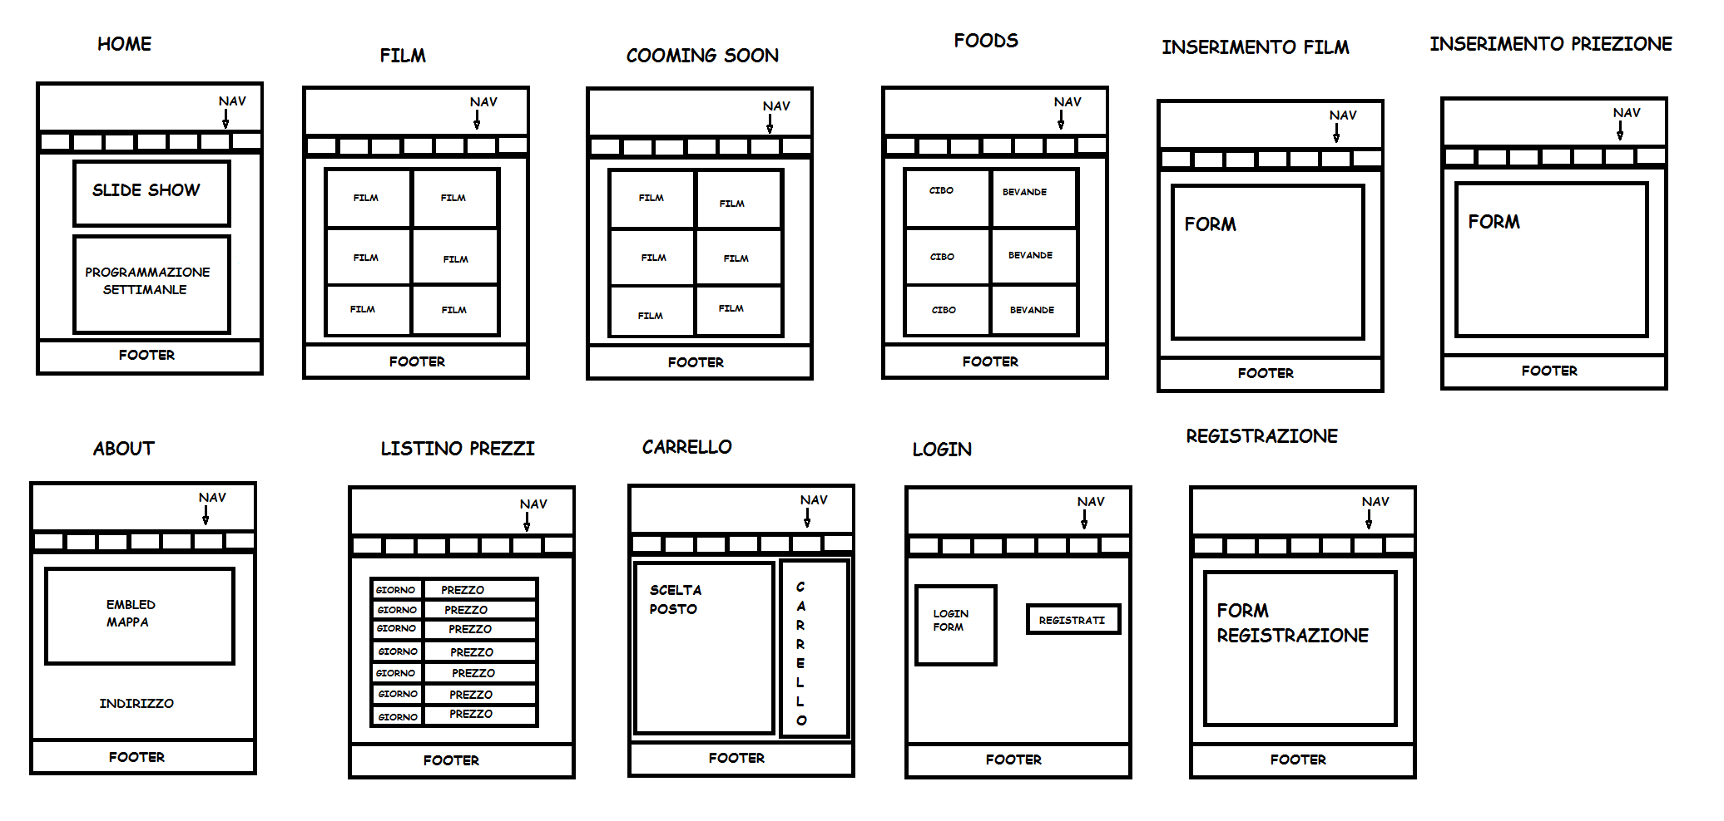
Layout

Slide 10
Tema
//SCREEN SHOT HOME

Slide 11
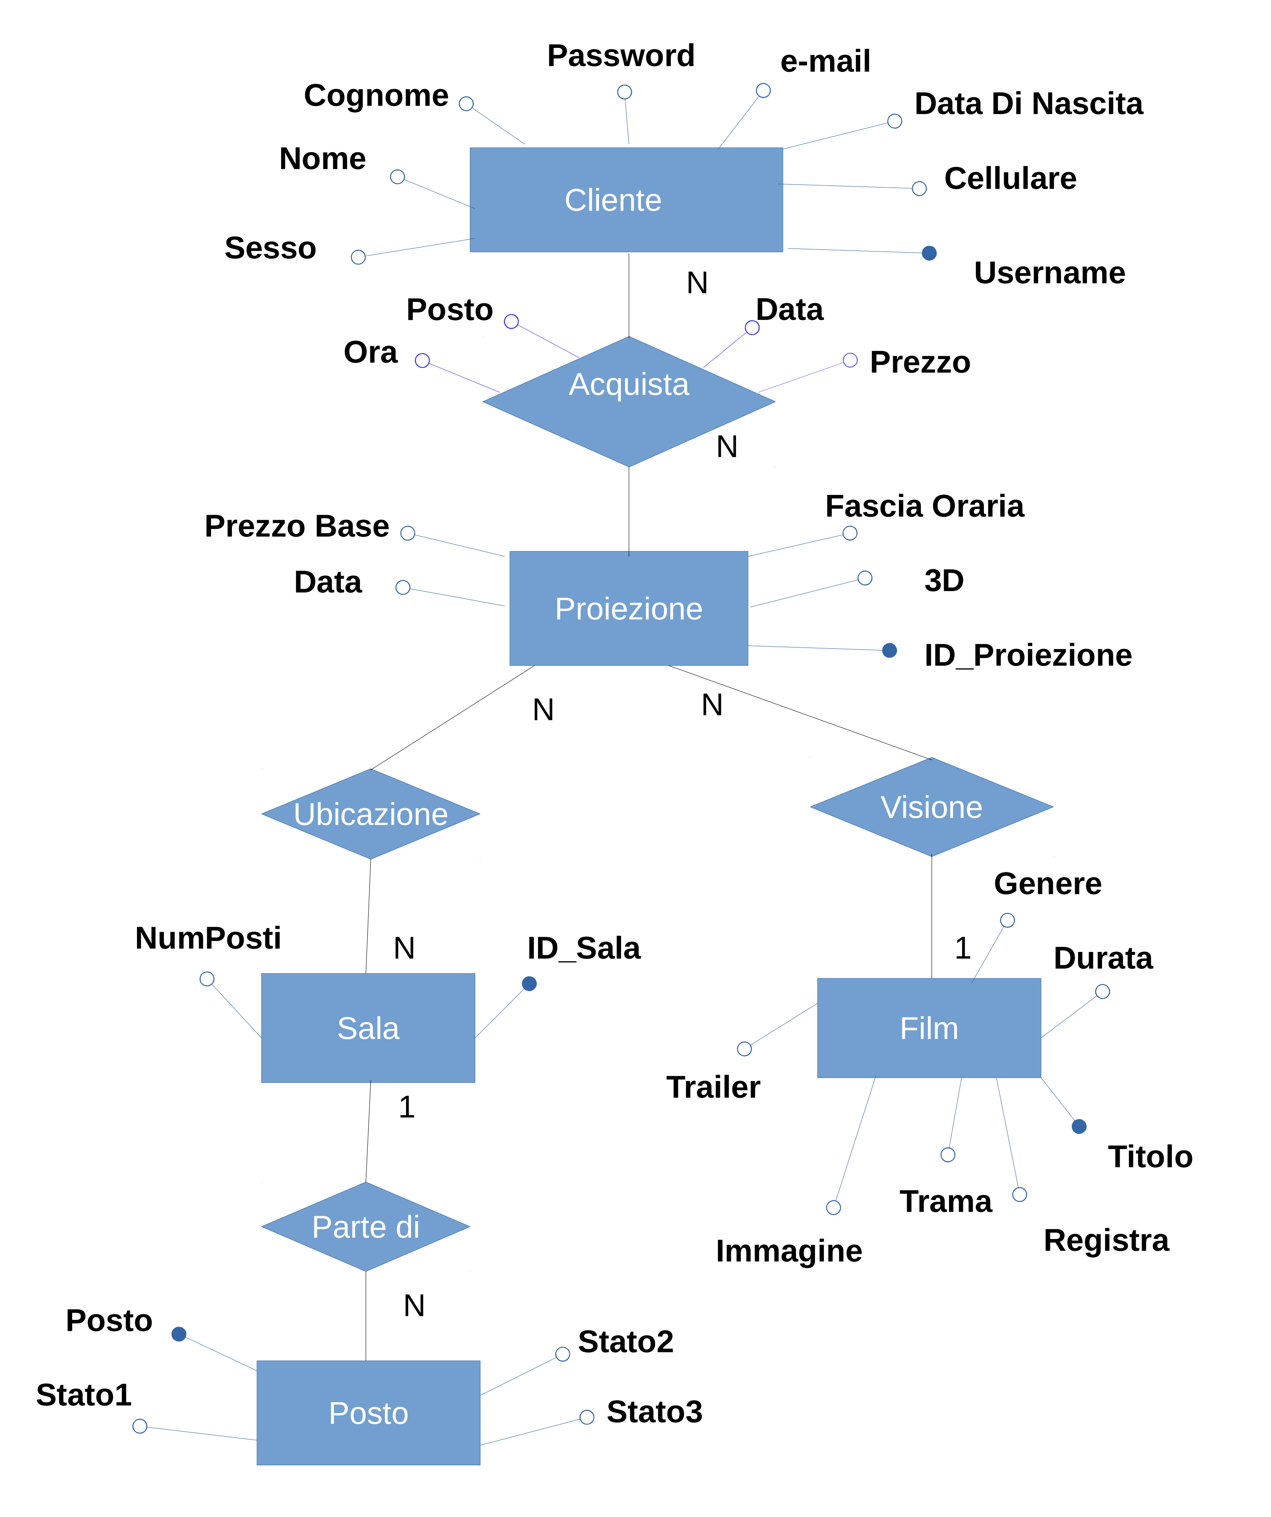
Schemà E-R

Slide 12
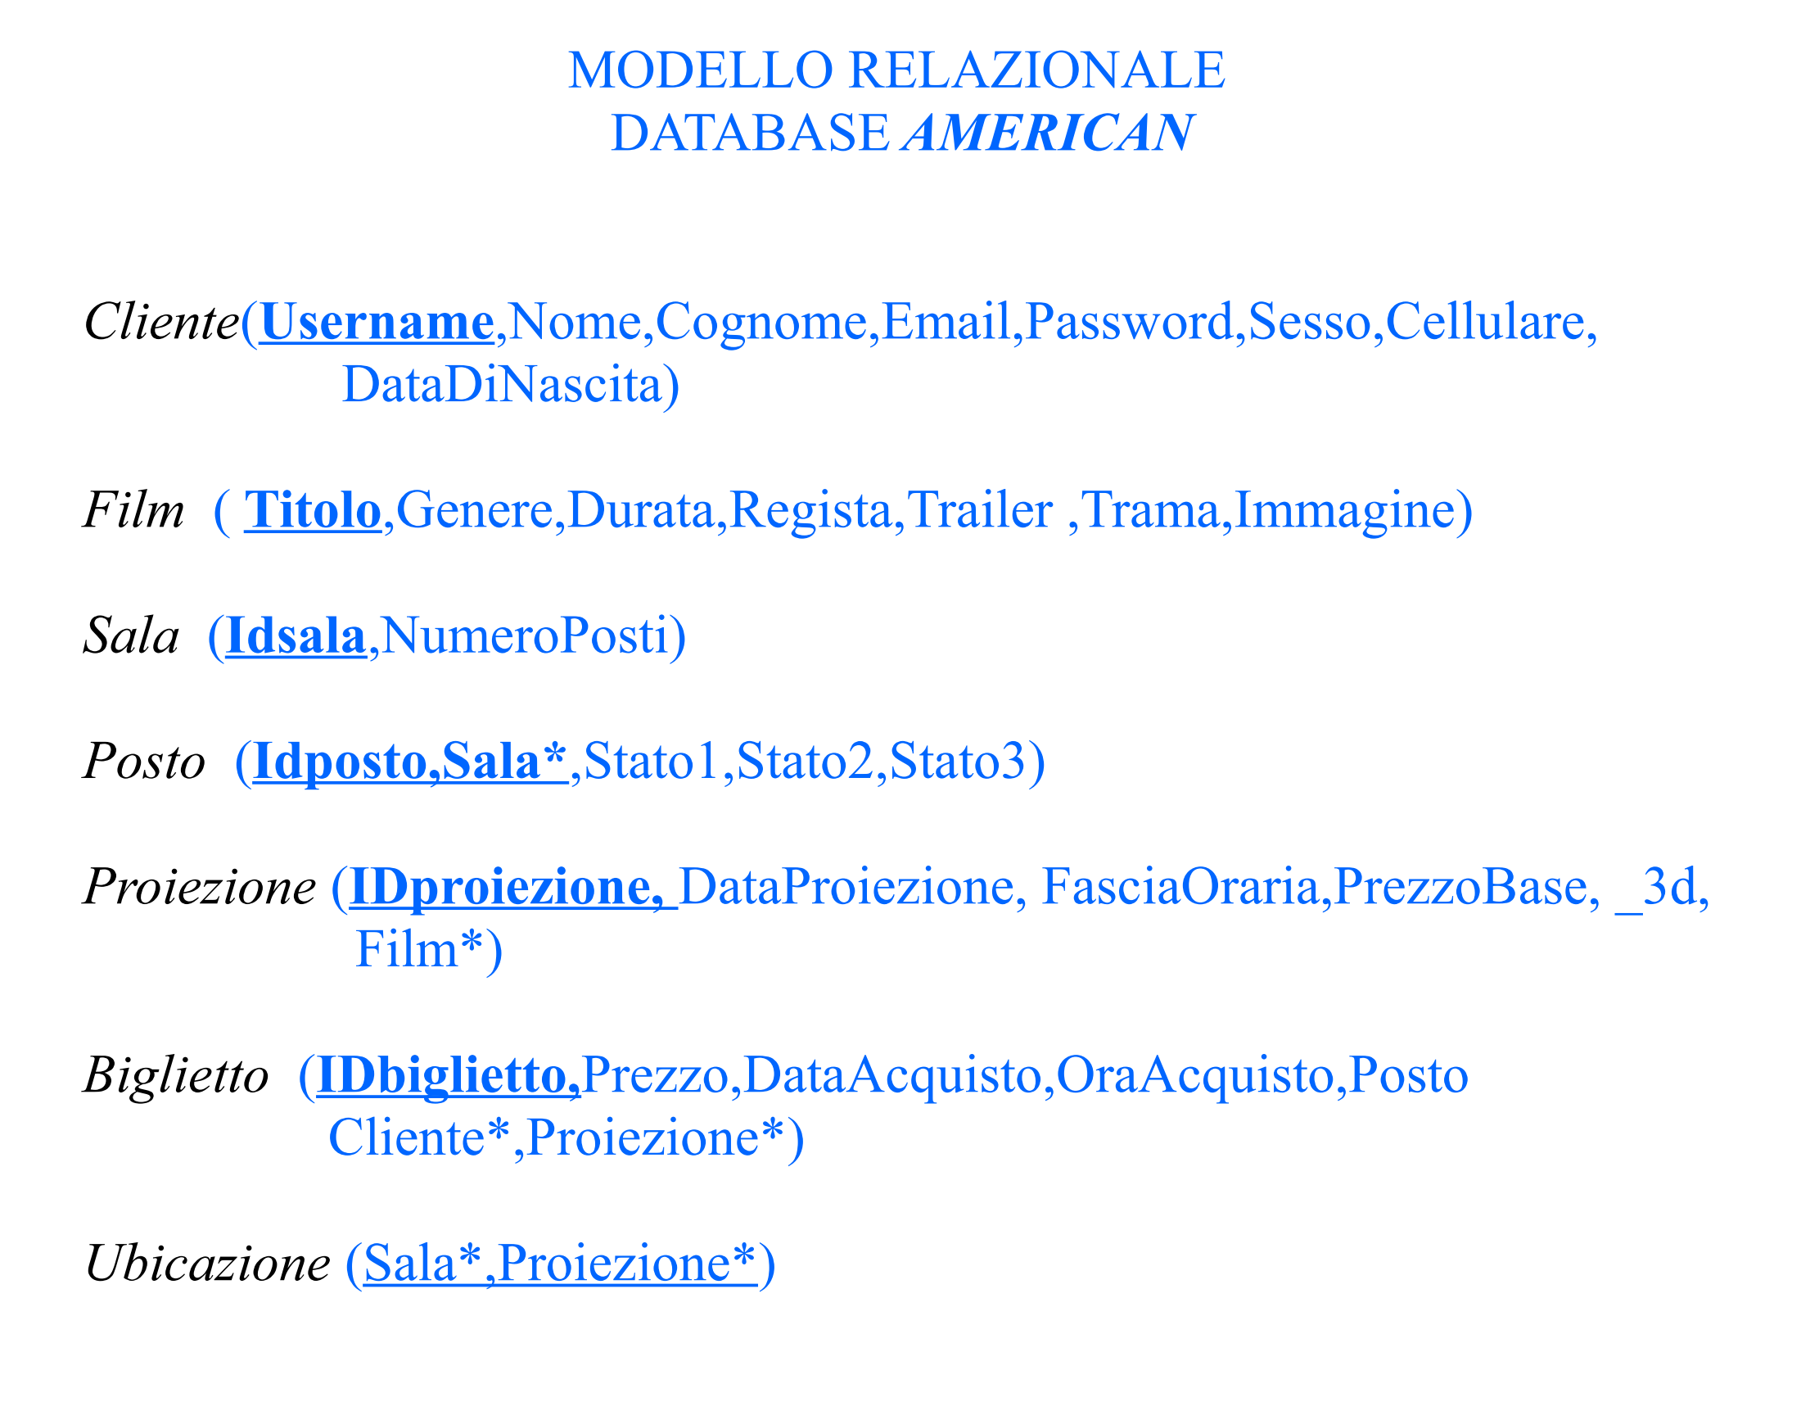

Slide 13
Architettura software
//lo faremo quando terminato

Slide 14
Suddivisione del lavoro
CORSUTO
SERVLET
JAVA BEAM
JAVA SCRIPT
JQUERY
JASON
HTML
CSS
DATABASE
RUSSO
SERVLET
JAVA BEAM
JAVA SCRIPT
JQUERY
JASON
HTML
CSS
DATABASE

